Slide 1
Plateforme Web Stargear

Slide 2
Les membres de l'équipe
Felix Allard :​ Page Inscription / Connection, Page Admin, Page Boutique, Page Compte, Backend, API, ReadMe
Maxime Tournier : Page Jeu, Page Bibliotheque, Revue de PR, Debogueur, Ancienne DB
Jean-Luc Ciolpan : Page D’accueil, Page À Propos, Panier D’achat, Page Admin​
Yannis Arris : Maquettes, Panier D’achat, Aide avec MongoDB

Slide 3
Les grandes lignes
Site web de ventes de jeux de touts époques et popularités
Permet aux utilisateurs de parcourir des jeux

Slide 4
Technologies et packages
Technologies internes
-React, Node.JS, Toastify
-BootStrap, CSS
-Mongo
-JWT
-API externe (IGDB)
-Bcrypt, Cookie-Parser, dotenv
Technologies externes
-Github
-Discord
-Trello

Slide 5
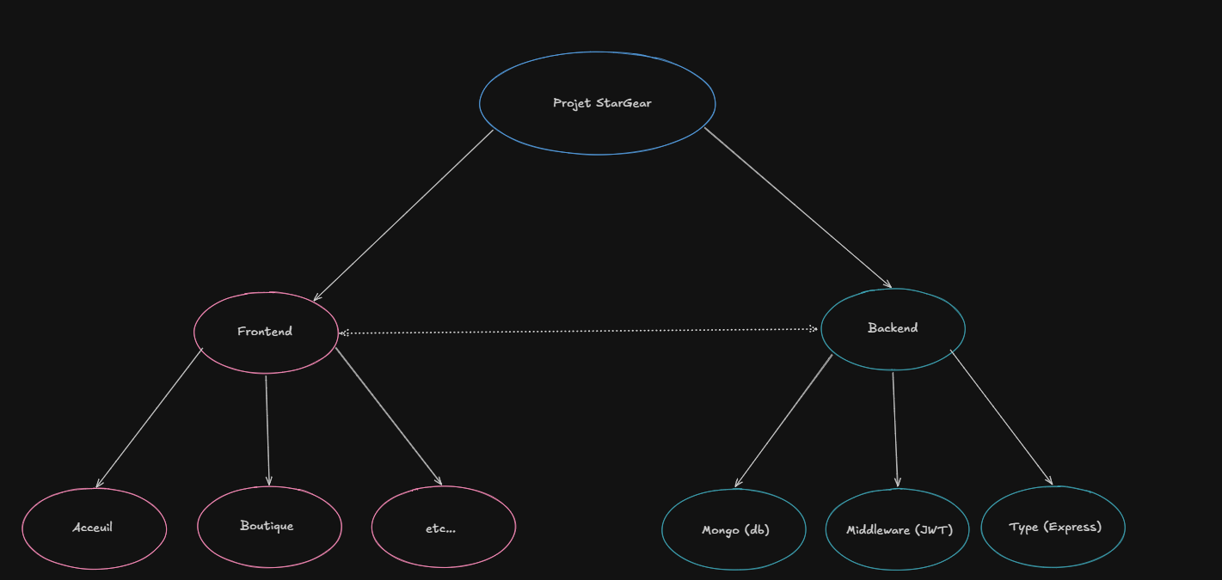
Architecture

Slide 6
Rationnel des technologies
React – ce que tout les membres connaissait le mieux
Bootstrap – convenable et aisé
Mongo – Facile à utiliser
JWT – permet des fonctionnalité facilitant le backend
API IGBD = Facilité d’accès aux jeux vidéos
Bcrypt – Encryption sécurisé et convenable
Github – Familiarité et aissance
Discord – convenait le mieux pour les membres de l’équipe
Trello – organisation et séparation des taches
Architecture:
Structure organisée et claire
Simplicité

Slide 7
Apprentissages
Utilisation de nouvelles technologies
Travail en équipe par semaine
Utilisation propre de GitHub
Préparation adéquate et les analyses
Travail multi-livrable

Slide 8
Merci!

